Slide 1
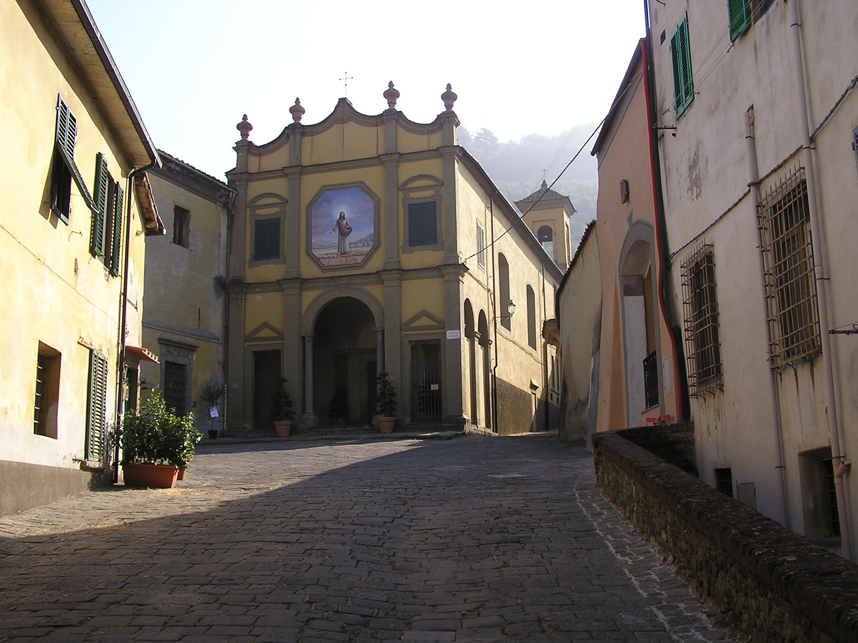
26 DOMENICA
Tempo ordinario
29 settembre 2019
GIORNATA DIOCESANA
DEL SEMINARIO

Slide 2
Noi veniamo a Te

Slide 3
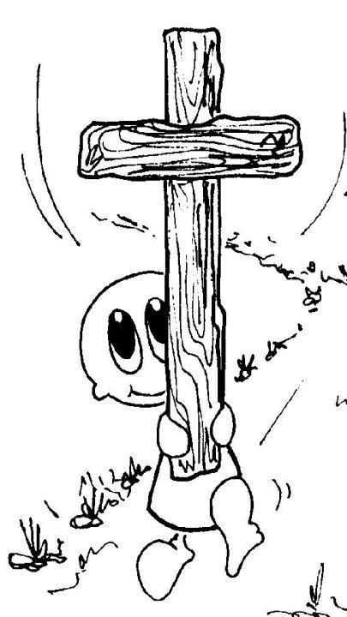
Noi veniamo a Te,
ti seguiamo, Signor,
solo tu
hai parole
di vita.

Slide 4
E rinascerà
dall’incontro con te
una nuova umanità.

Slide 5
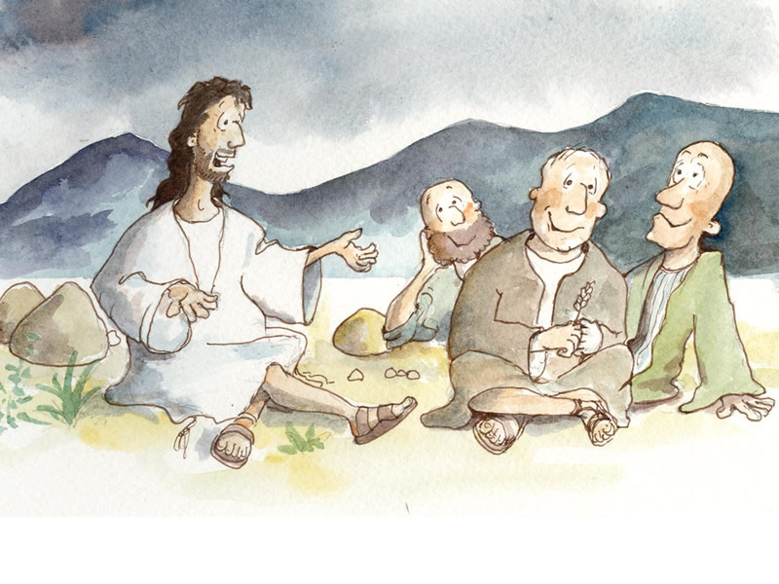
Tu, maestro degli uomini,
Tu ci chiami all’ascolto

Slide 6
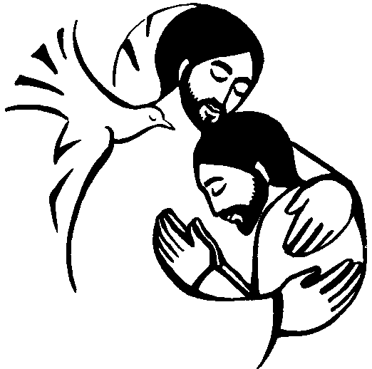
e rinnovi con noi
l’alleanza d’amore infinito.

Slide 7
Noi veniamo a Te,
ti seguiamo, Signor,
solo tu
hai parole
di vita.

Slide 8
E rinascerà
dall’incontro con te
una nuova umanità.

Slide 9
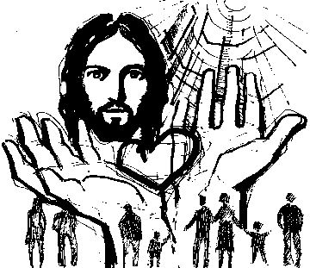
Tu, speranza degli uomini,
Tu ci apri alla vita,

Slide 10
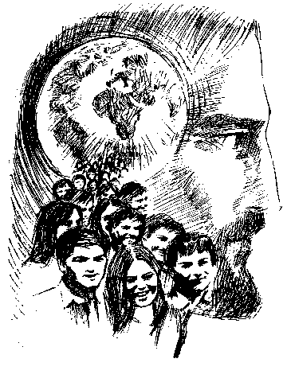
e rinnovi per noi
la promessa del mondo futuro.

Slide 11
Noi veniamo a Te,
ti seguiamo, Signor,
solo tu
hai parole
di vita.

Slide 12
E rinascerà
dall’incontro con te
una nuova umanità.

Slide 13
Nel nome del Padre, e del Figlio
e dello Spirito Santo.
Amen.
La grazia del Signore nostro Gesù Cristo,
l’amore di Dio Padre
e la comunione dello Spirito Santo
siano con tutti voi.
E con il tuo spirito.

Slide 14
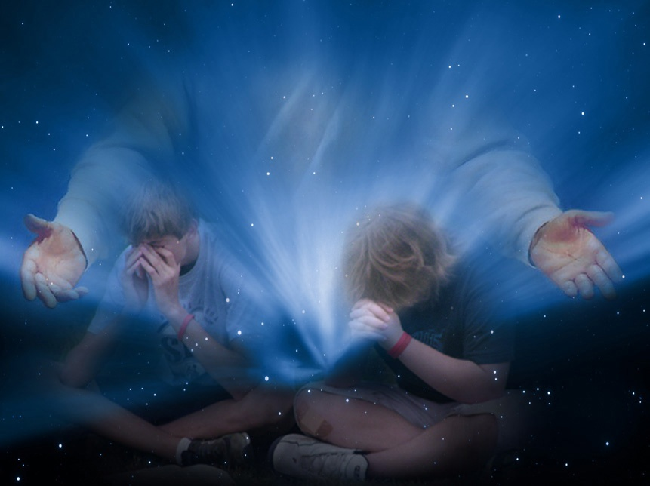
Nel nome del Padre, e del Figlio
e dello Spirito Santo.
Amen.
La grazia del Signore nostro
Gesù Cristo, l’amore di Dio Padre
e la comunione dello Spirito Santo
siano con tutti voi.
E con il tuo spirito.

Slide 15
Confesso a Dio Onnipotente
e a voi fratelli che ho molto peccato in pensieri,
parole, opere e omissioni.
Per mia colpa, mia colpa,
mia grandissima colpa,
e supplico la Beata sempre Vergine Maria, gli angeli, i Santi
e voi fratelli di pregare per me
il Signore Dio nostro.

Slide 16
Dio, Padre buono,
che ci perdona sempre
quando siamo pentiti di vero cuore, abbia misericordia di noi,
perdoni i nostri peccati
e ci conduca alla vita eterna.
Amen.

Slide 17
Gloria a Dio nell'alto dei cieli
e pace in terra
agli uomini di buona volontà.
Noi ti lodiamo, ti benediciamo,
ti adoriamo, ti glorifichiamo,
ti rendiamo grazie
per la tua gloria immensa,
Signore Dio, Re del Cielo,
Dio Padre Onnipotente.

Slide 18
Signore, Figlio unigenito,
Gesù Cristo, Signore Dio,
Agnello di Dio, Figlio del Padre,
tu che togli i peccati del mondo,
abbi pietà di noi;
tu che togli i peccati del mondo,
accogli la nostra supplica;
tu che siedi alla destra del Padre,
abbi pietà di noi.

Slide 19
Perché tu solo il Santo,
tu solo il Signore,
tu solo l'Altissimo,
Gesù Cristo,
con lo Spirito Santo:
nella gloria di Dio Padre.
Amen.

Slide 20
O Dio, tu chiami per nome i tuoi poveri, mentre non ha nome il ricco epulone; stabilisci con giustizia la sorte di tutti gli oppressi, poni fine all'orgia degli spensierati, e fa' che aderiamo in tempo alla tua Parola, per credere che il tuo Cristo è risorto dai morti e ci accoglierà nel tuo regno.

Slide 21
Per il nostro Signore Gesù Cristo, tuo Figlio, che è Dio, e vive e regna con te, nell'unità dello Spirito Santo, per tutti i secoli dei secoli.
Amen.

Slide 22
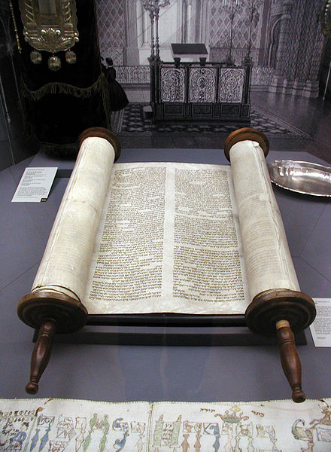
Liturgia
della
PAROLA

Slide 23
Dal libro del profeta Amos
Guai agli spensierati di Sion e a quelli che si considerano sicuri sulla montagna di Samaria!
Distesi su letti d’avorio e sdraiati sui loro divani mangiano gli agnelli del gregge e i vitelli cresciuti nella stalla.

Slide 24
Canterellano al suono dell’arpa, come Davide improvvisano su strumenti musicali; bevono il vino in larghe coppe e si ungono con gli unguenti più raffinati, ma della rovina di Giuseppe non si preoccupano.
Perciò ora andranno in esilio in testa ai deportati e cesserà l’orgia dei dissoluti.
Parola di Dio.
Rendiamo grazie a Dio.

Slide 25
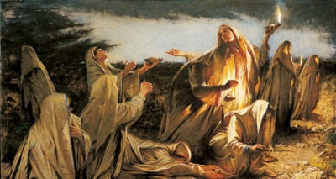
Salmo responsoriale
Loda il Signore, anima mia.
Il Signore rimane fedele per sempre, rende giustizia agli oppressi, dà il pane agli affamati. Il Signore libera i prigionieri.

Slide 26
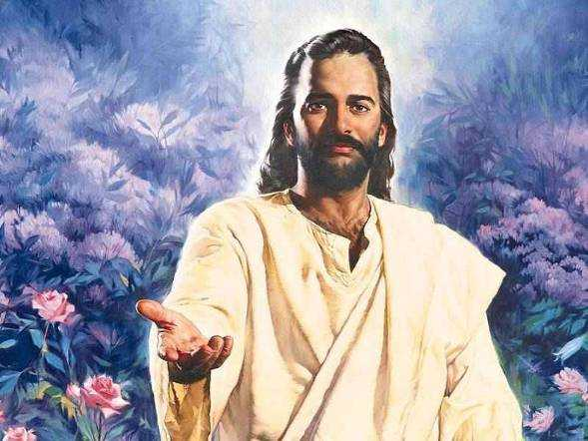
Il Signore ridona la vista ai ciechi, il Signore rialza chi è caduto, il Signore ama i giusti, il Signore protegge i forestieri.
Loda il Signore, anima mia.

Slide 27
Egli sostiene l’orfano e la vedova, ma sconvolge le vie dei malvagi.
Il Signore regna per sempre, il tuo Dio, o Sion, di generazione in generazione.
Loda il Signore, anima mia.

Slide 28
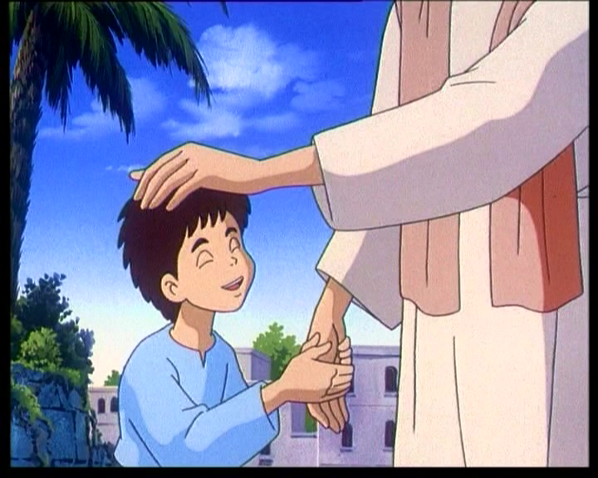
Alleluia
Gesù Cristo da ricco che era, si è fatto povero per voi, perché voi diventaste ricchi per mezzo della sua povertà.

Slide 29
Il Signore sia con voi.
E con il tuo spirito.
Dal Vangelo
secondo Luca.
Gloria a te, o Signore.

Slide 30
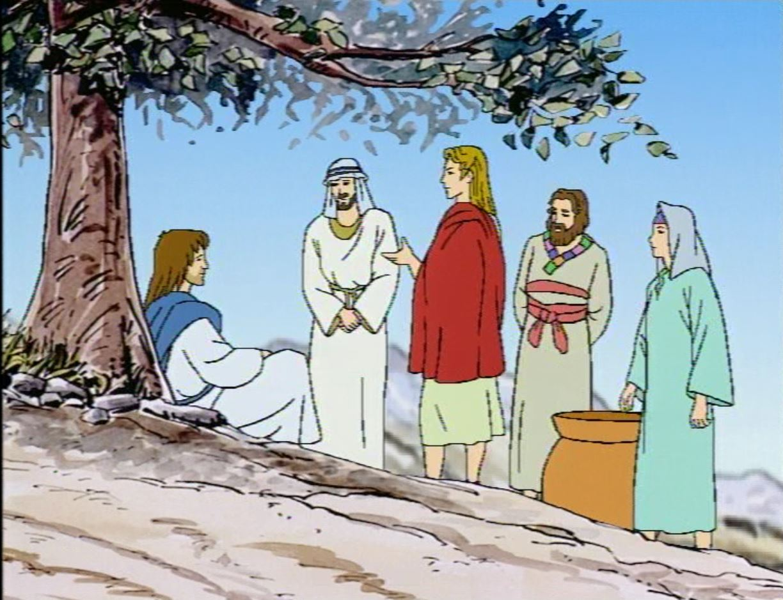
In quel tempo, Gesù disse ai farisei:

Slide 31
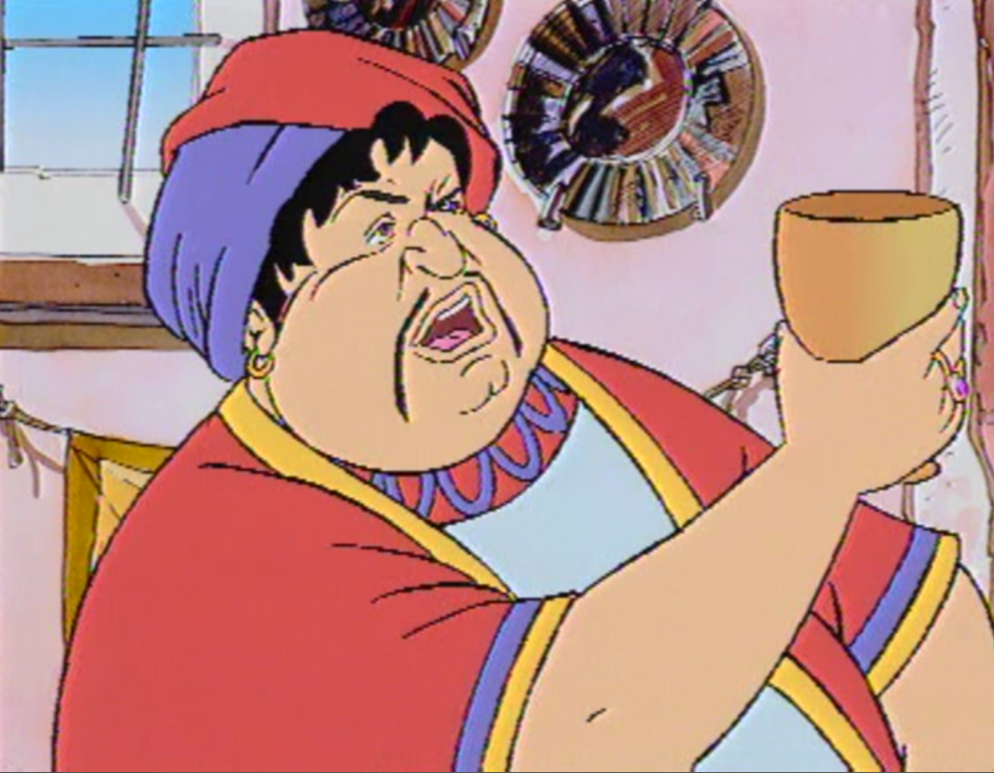
«C’era un uomo ricco, che indossava vestiti di porpora e di lino finissimo

Slide 32
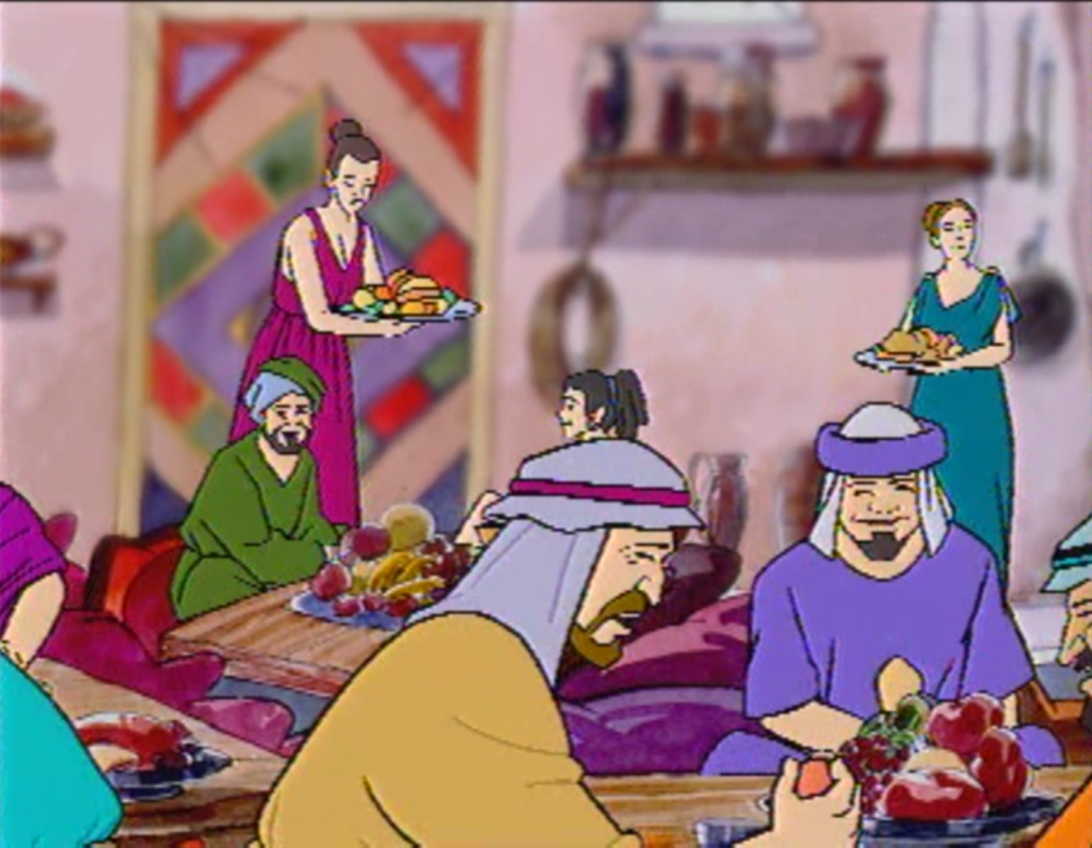
e ogni giorno si dava a lauti banchetti.

Slide 33
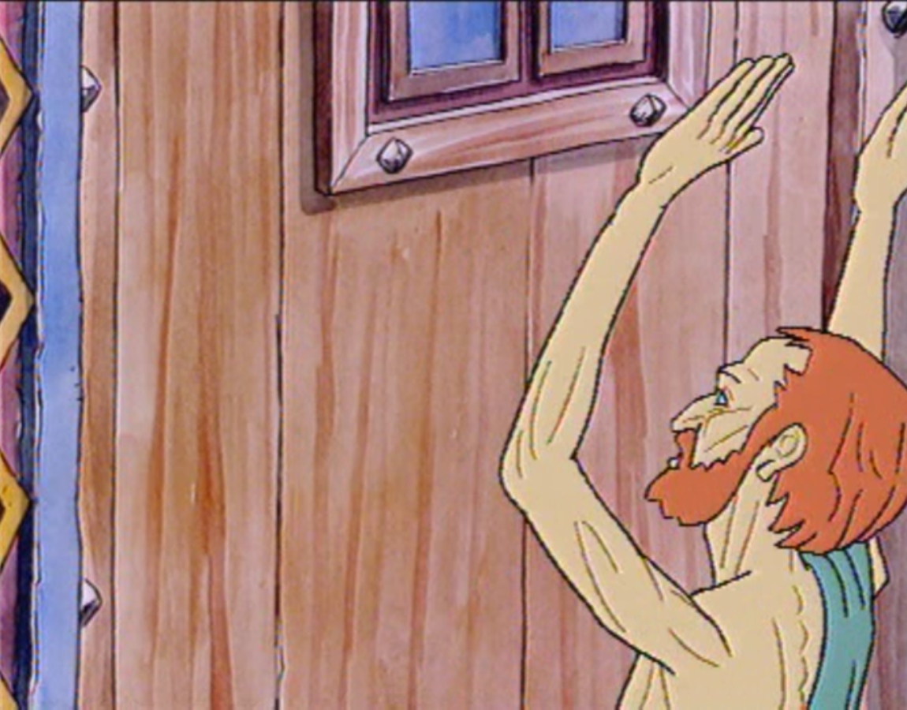
Un povero, di nome Lazzaro, stava alla sua porta, coperto di piaghe, bramoso di sfamarsi con quello che cadeva dalla tavola del ricco;

Slide 34
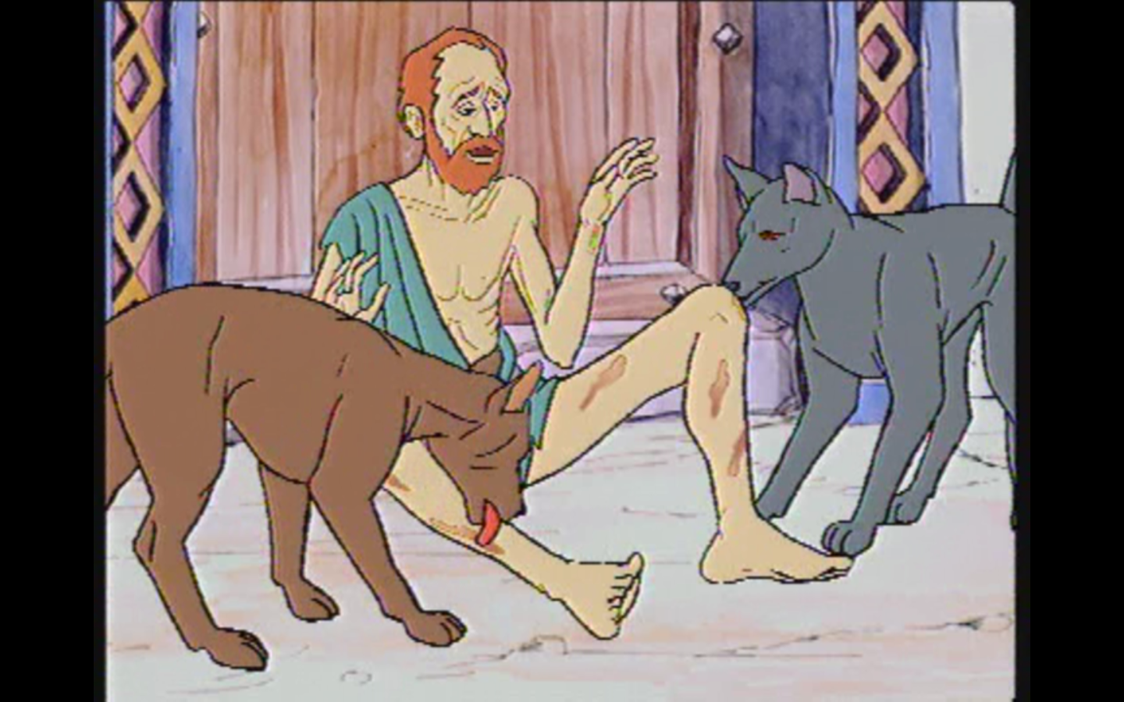
ma erano i cani che venivano a leccare le sue piaghe.

Slide 35
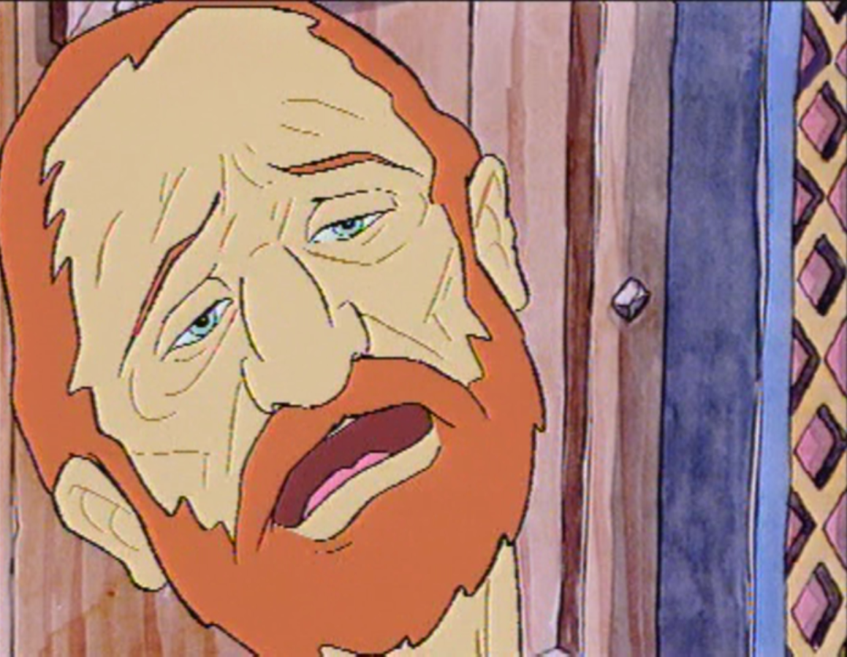
Un giorno il povero morì e fu portato dagli angeli accanto ad Abramo.

Slide 36
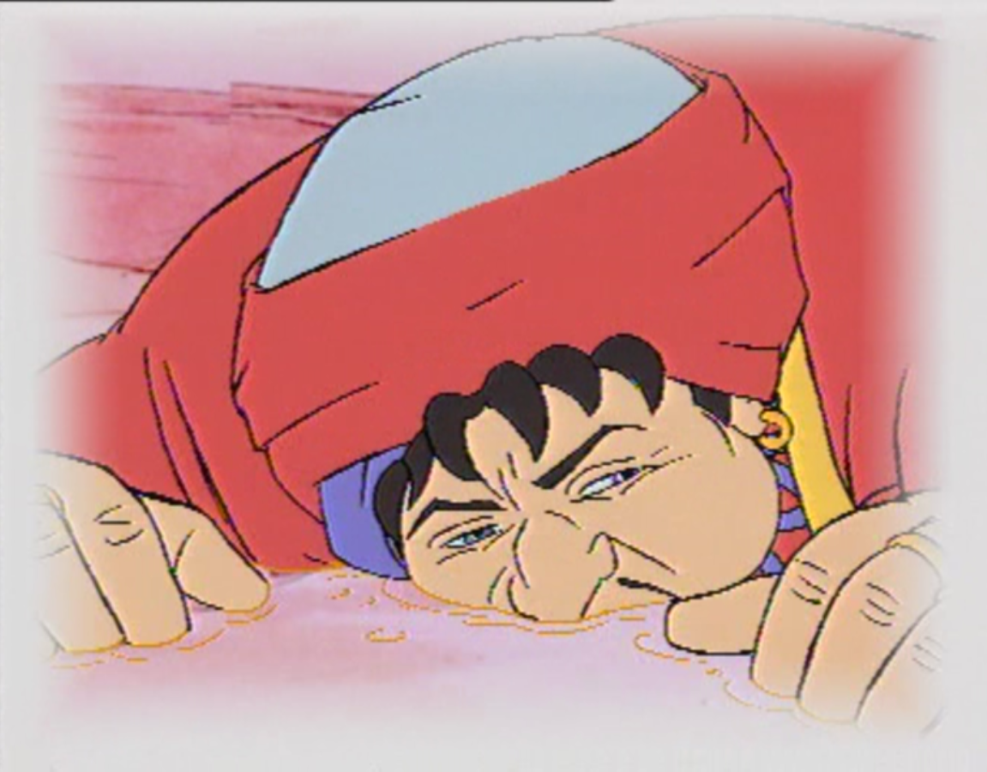
Morì anche il ricco e fu sepolto.
Stando negli inferi fra i tormenti,

Slide 37
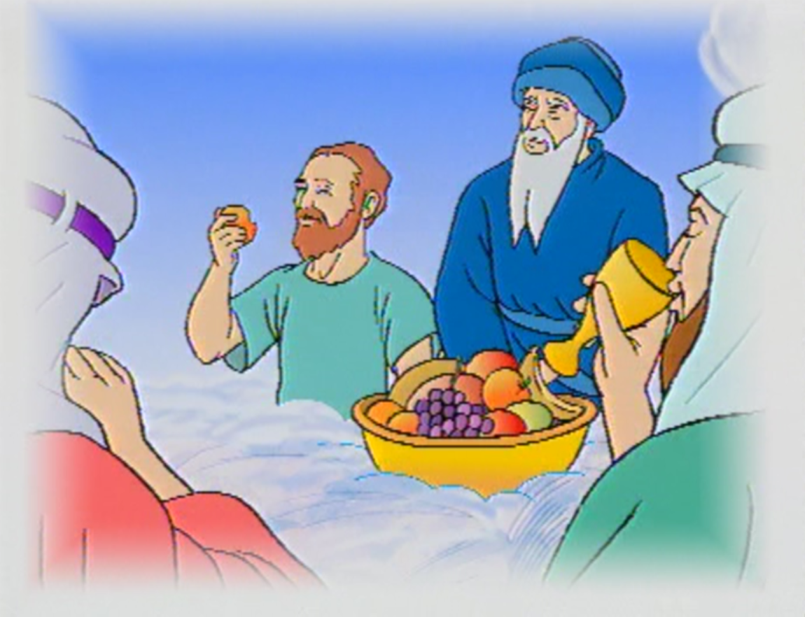
alzò gli occhi e vide di lontano Abramo, e Lazzaro accanto a lui.

Slide 38
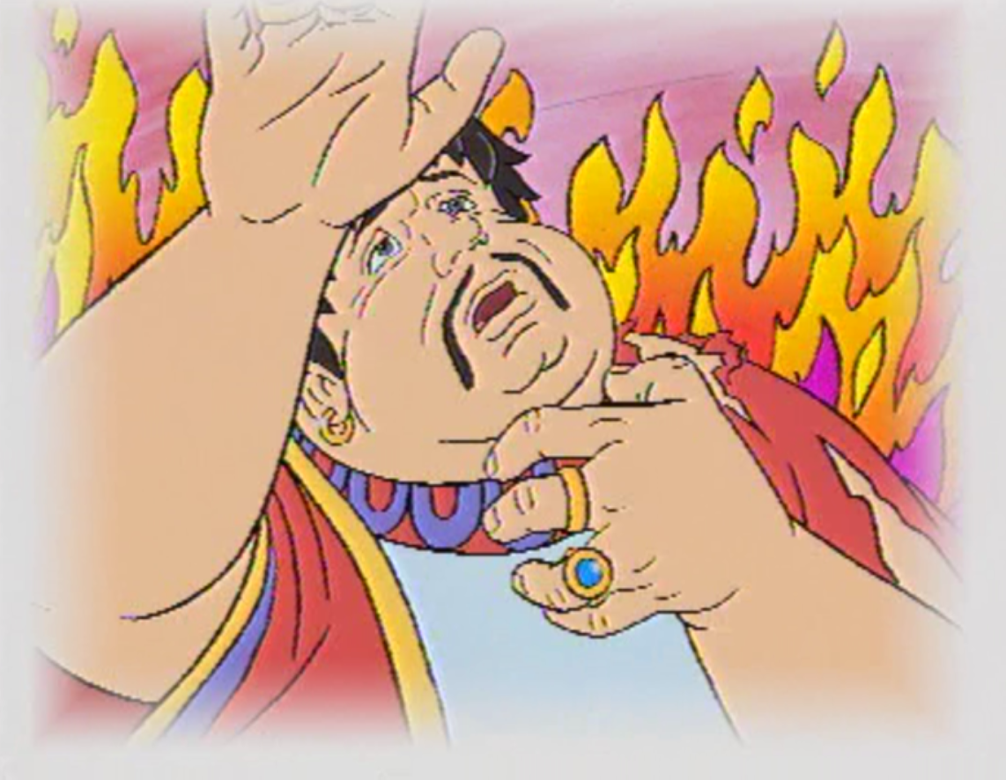
Allora gridando disse: “Padre Abramo, abbi pietà di me e manda Lazzaro a intingere nell’acqua la punta del dito e a bagnarmi la lingua, perché soffro terribilmente in questa fiamma”.

Slide 39
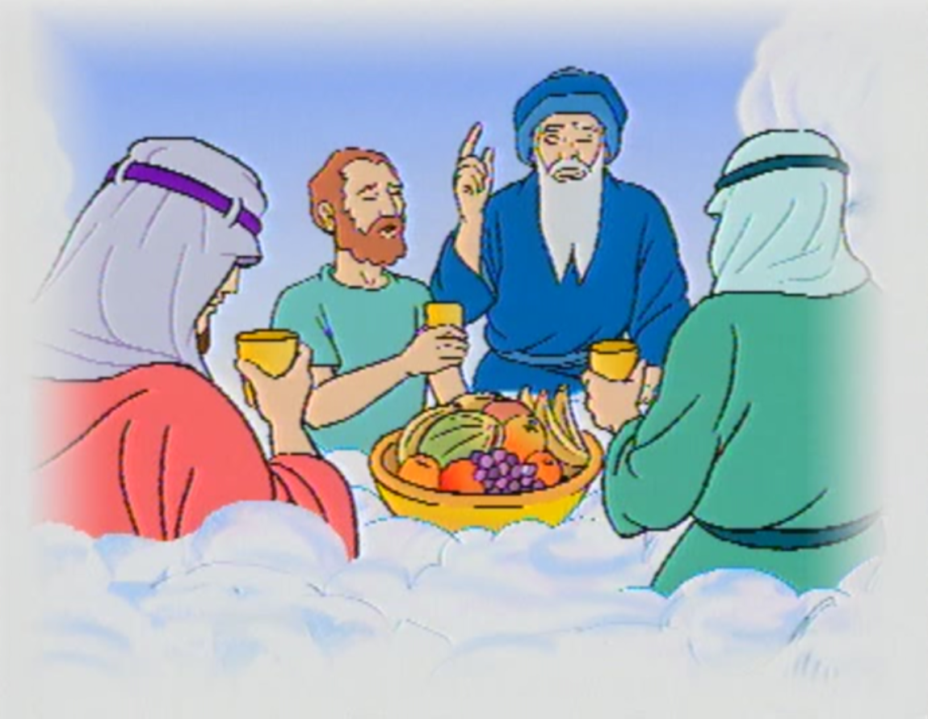
Ma Abramo rispose: “Figlio, ricòrdati che, nella vita, tu hai ricevuto i tuoi beni, e Lazzaro i suoi mali;

Slide 40
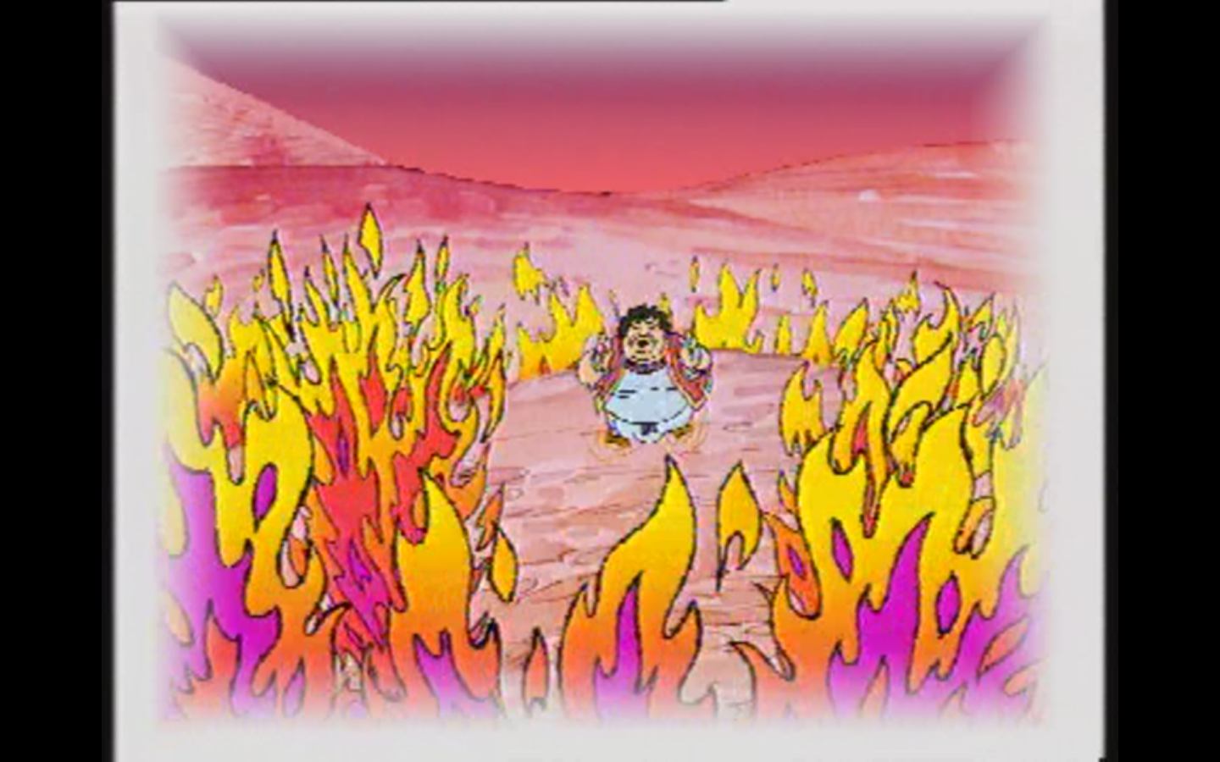
ma ora in questo modo lui è consolato, tu invece sei in mezzo ai tormenti.

Slide 41
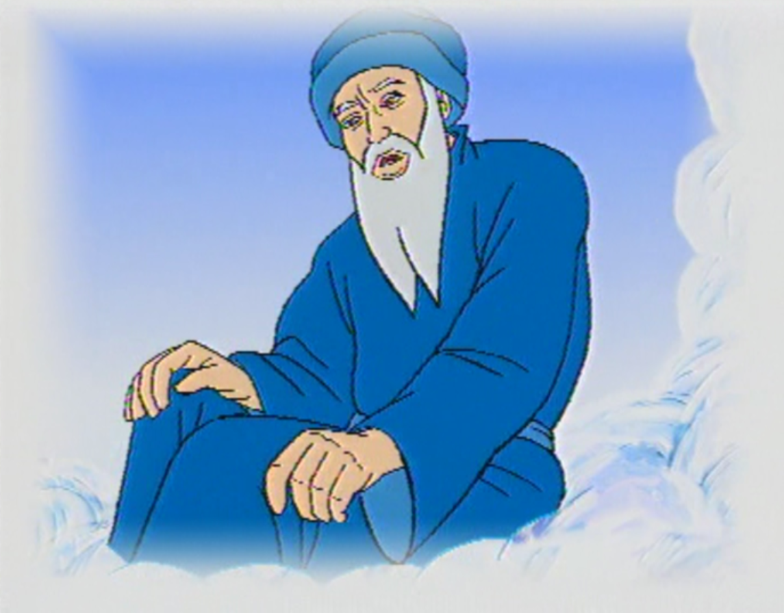
Per di più, tra noi e voi è stato fissato un grande abisso: coloro che di qui vogliono passare da voi, non possono, né di lì possono giungere fino a noi”.

Slide 42
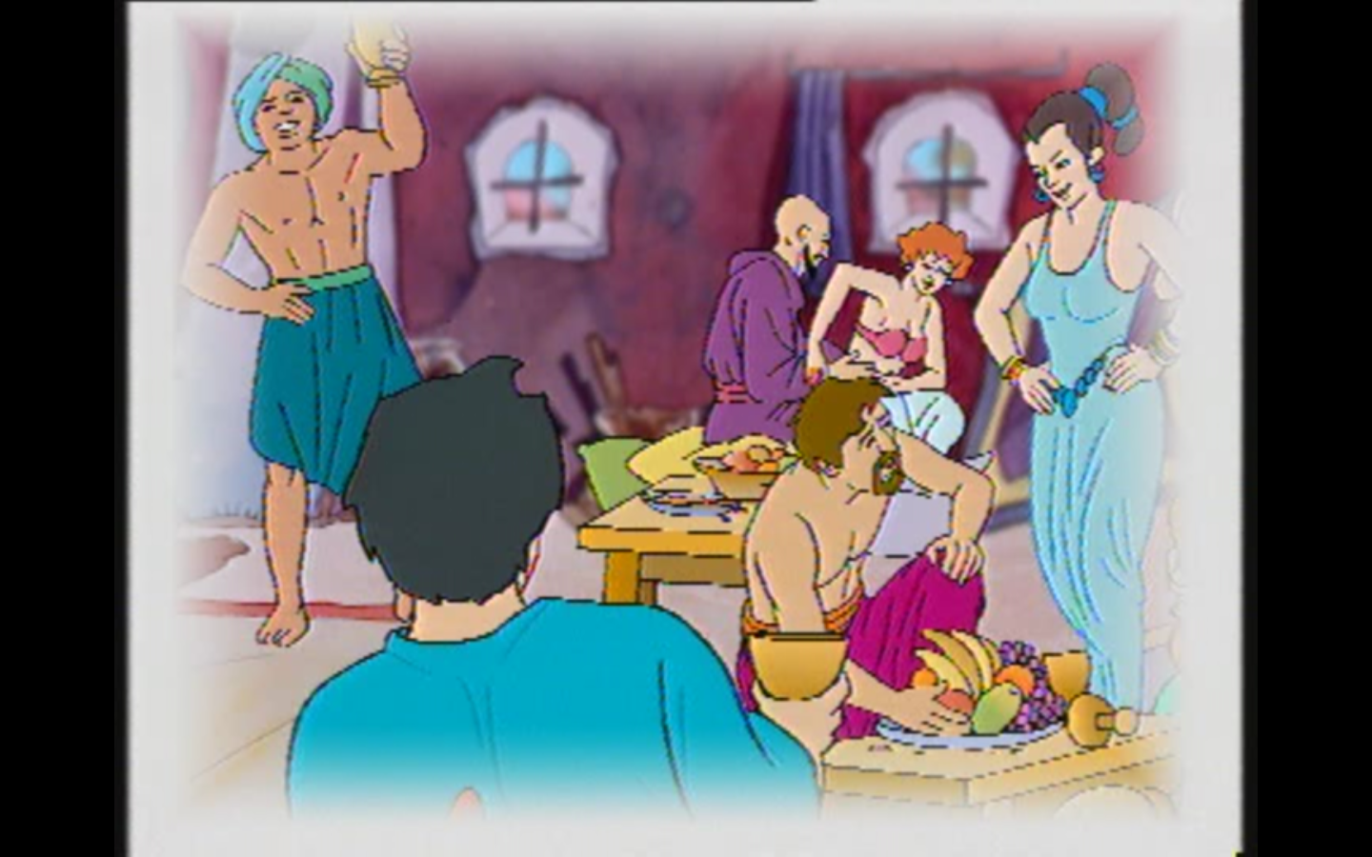
E quello replicò: “Allora, padre, ti prego di mandare Lazzaro a casa di mio padre, perché ho cinque fratelli. Li ammonisca severamente, perché non vengano anch’essi in questo luogo di tormento”.

Slide 43
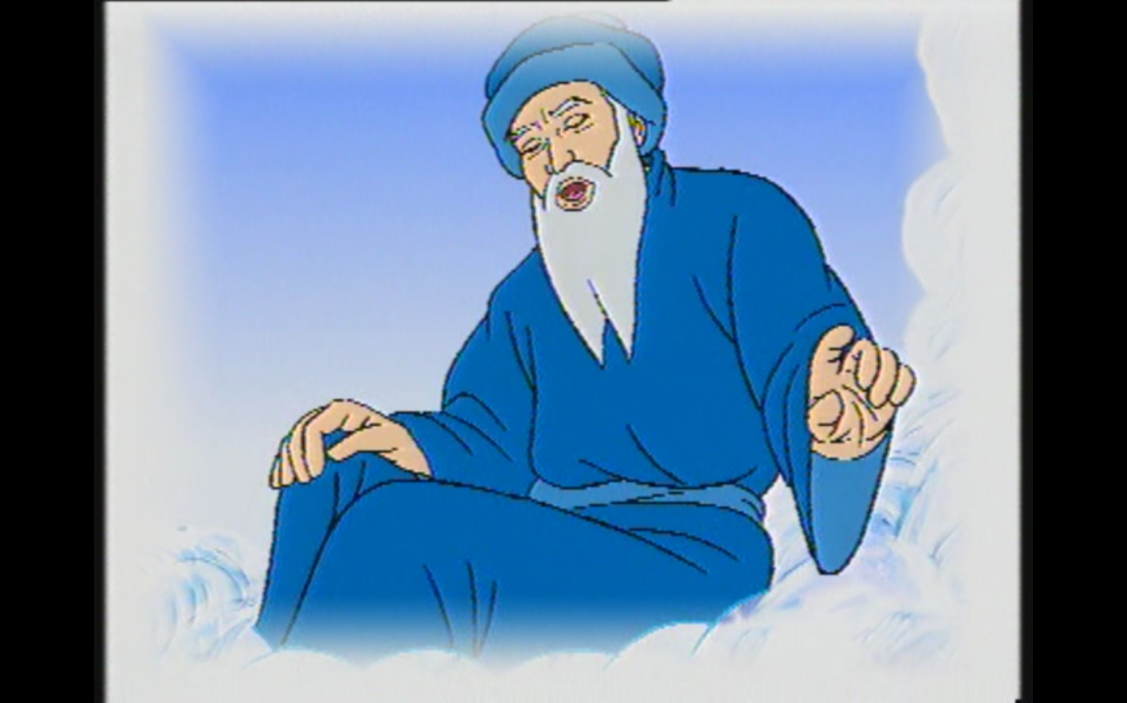
Ma Abramo rispose: “Hanno Mosè e i Profeti; ascoltino loro”.

Slide 44
E lui replicò: “No, padre Abramo, ma se dai morti qualcuno andrà da loro, si convertiranno”.

Slide 45
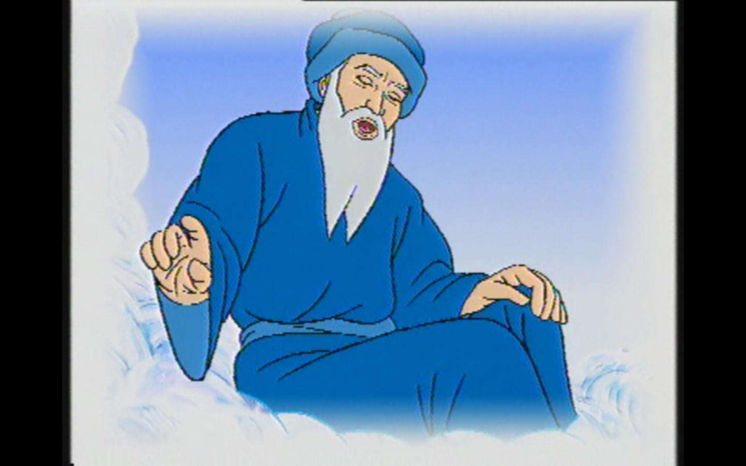
Abramo rispose: “Se non ascoltano Mosè e i Profeti, non saranno persuasi neanche se uno risorgesse dai morti”».

Slide 46
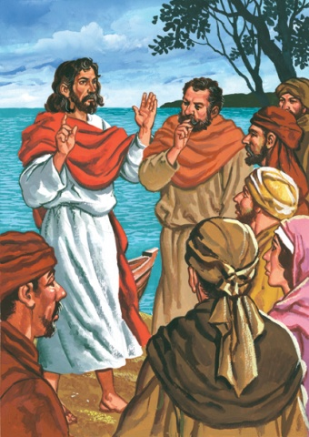
Parola
del
Signore.
Lode a te, o Cristo.

Slide 48
Credo in un solo Dio,
Padre onnipotente,
creatore del cielo e della terra,
di tutte le cose visibili e invisibili.

Slide 49
Credo in un solo Signore, Gesù Cristo, unigenito Figlio di Dio,
nato dal Padre prima di tutti i secoli:
Dio da Dio, Luce da Luce,
Dio vero da Dio vero,
generato, non creato,
della stessa sostanza del Padre;
per mezzo di lui
tutte le cose sono state create.

Slide 50
Per noi uomini
e per la nostra salvezza discese dal cielo, e per opera dello Spirito santo
si è incarnato
nel seno della vergine Maria
e si è fatto uomo.
Fu crocifisso per noi sotto Ponzio Pilato, morì e fu sepolto.
Il terzo giorno è risuscitato,
secondo le Scritture, è salito al cielo, siede alla destra del Padre.

Slide 51
E di nuovo verrà, nella gloria,
per giudicare i vivi e i morti,
e il suo regno non avrà fine.

Slide 52
Credo nello Spirito Santo,
che è Signore e dà la vita,
e procede dal Padre e dal Figlio.
Con il Padre e il Figlio è adorato
e glorificato,
e ha parlato per mezzo dei profeti.

Slide 53
Credo la Chiesa,
una santa cattolica e apostolica.
Professo un solo battesimo
per il perdono dei peccati.
Aspetto la risurrezione dei morti
e la vita del mondo che verrà.
Amen.

Slide 54
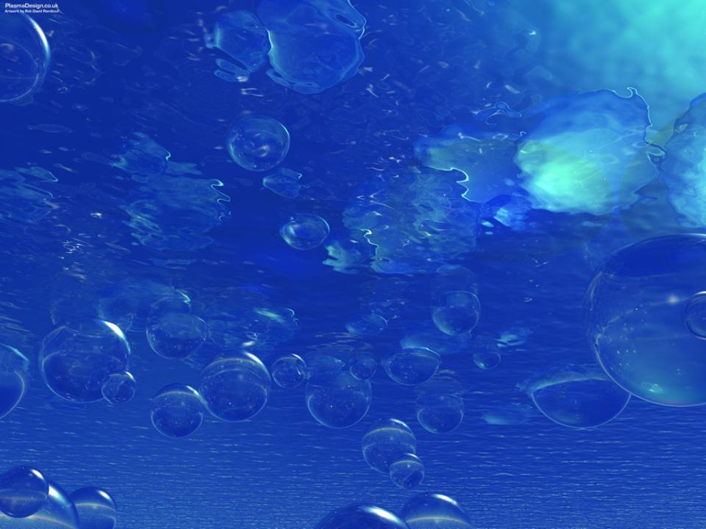
ACQUA SIAMO NOI

Slide 55
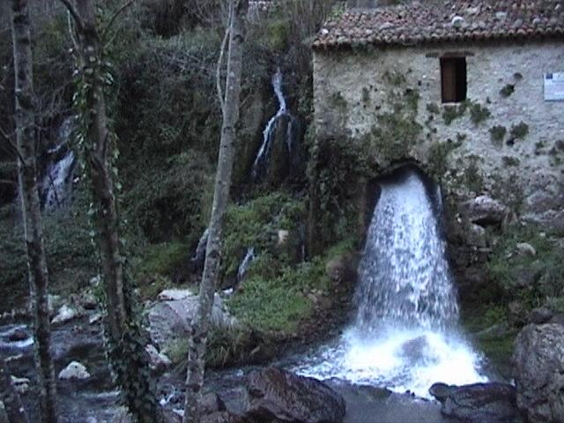
Acqua siamo noi,
dall'antica Sorgente
veniamo,

Slide 56
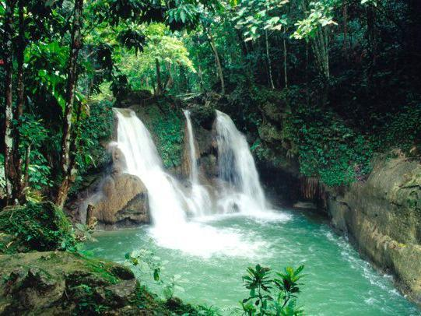
fiumi siamo noi
se i ruscelli
si mettono insieme,

Slide 57
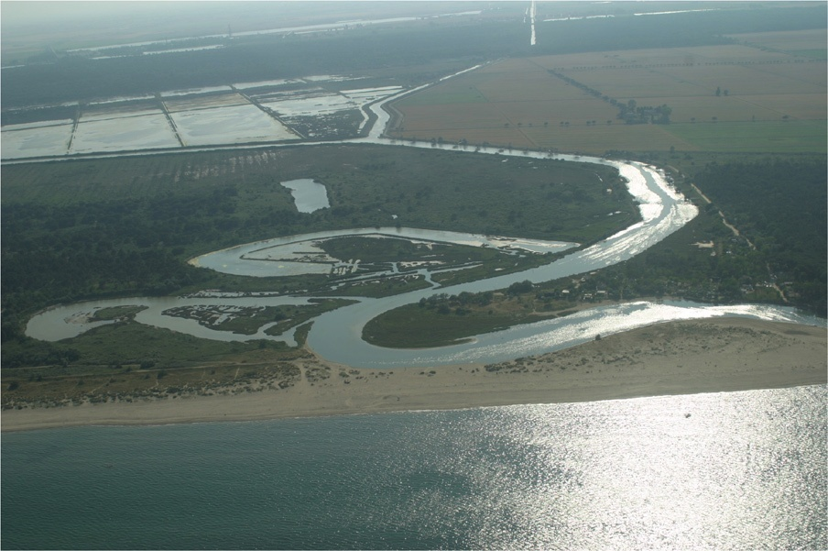
mari siamo noi
se i torrenti
si danno la mano,

Slide 58
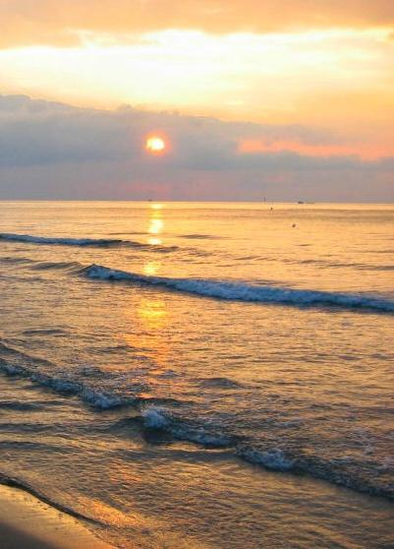
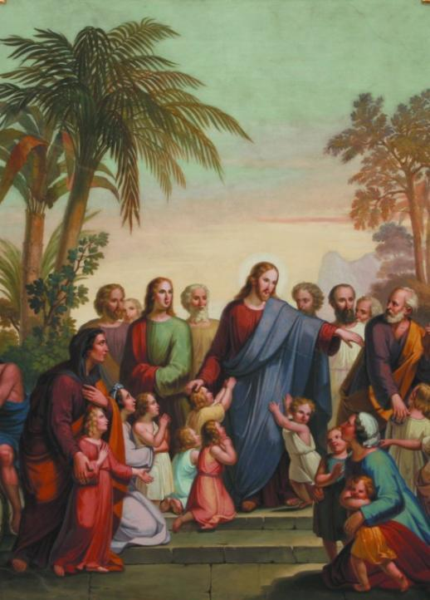
vita nuova c'è
se Gesù è in mezzo
a noi.

Slide 59
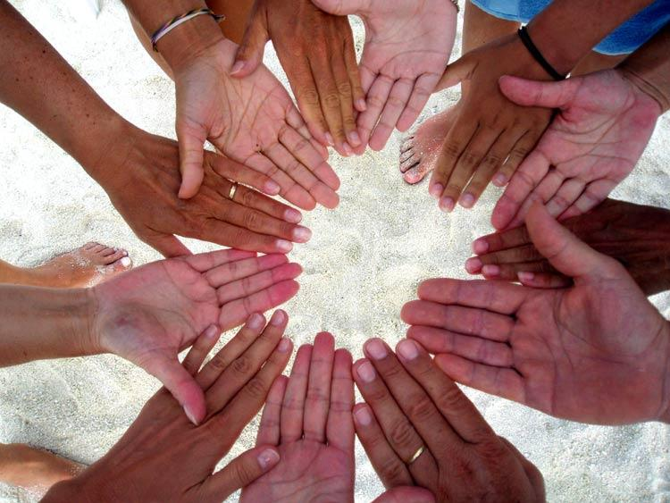
E allora diamoci la mano
e tutti insieme camminiamo
ed un oceano di pace nascerà.

Slide 60
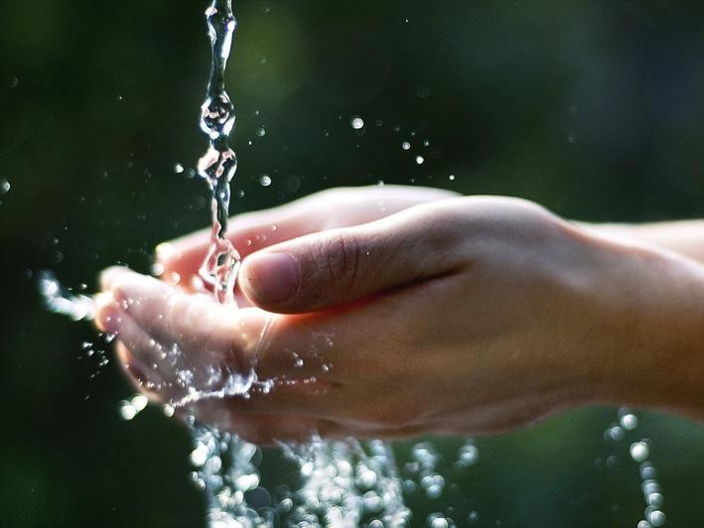
E l'egoismo cancelliamo
un cuore limpido sentiamo
è Dio che bagna
del suo amor l'umanità.

Slide 61
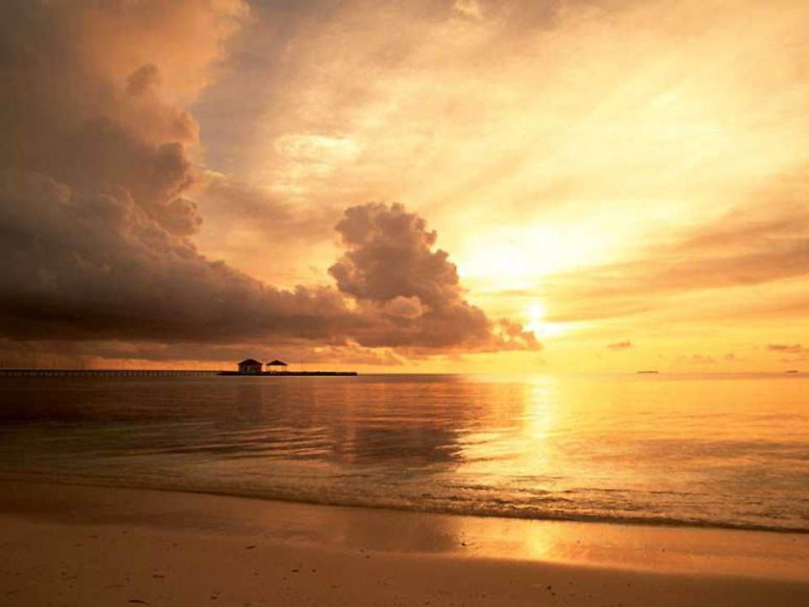
Su nel cielo c'è
Dio Padre che vive per l'uomo
crea tutti noi
e ci ama di amore infinito,

Slide 62
figli siamo noi e fratelli di Cristo Signore,
vita nuova c'è
quando Lui è in mezzo a noi.

Slide 63
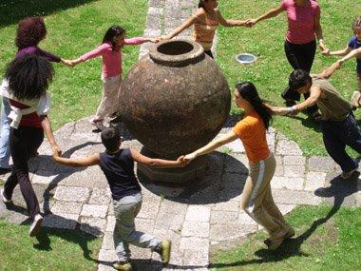
E allora diamoci la mano
e tutti insieme camminiamo
ed un oceano di pace nascerà.

Slide 64
E l'egoismo cancelliamo
e un cuore limpido sentiamo
è Dio che bagna
del suo amor l'umanità.

Slide 65
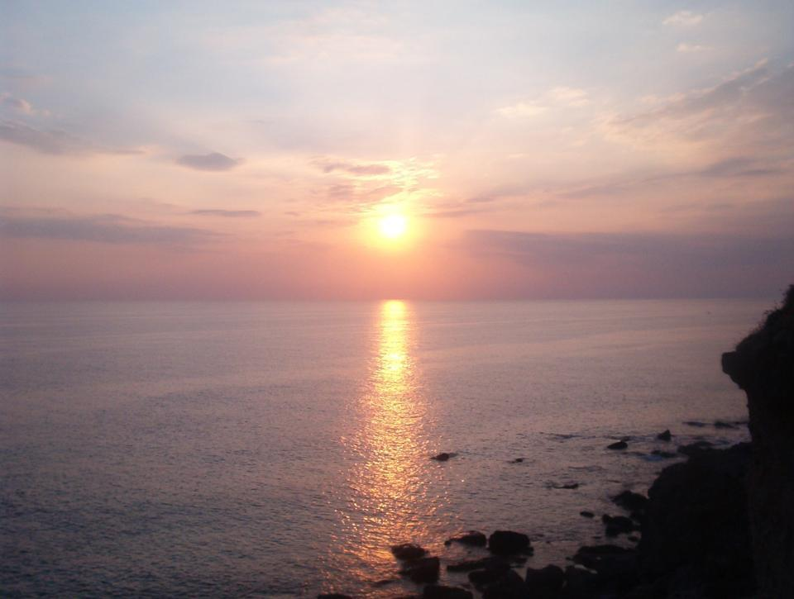
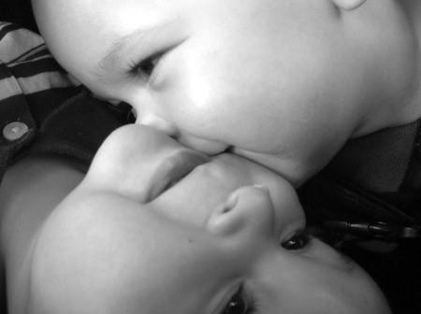
Nuova umanità
oggi nasce da chi crede in Lui,
nuovi siamo noi
se l'amore è la legge di vita,

Slide 66
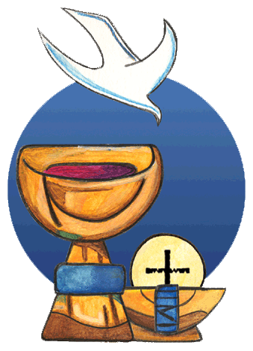
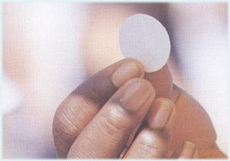
figli siamo noi
se non siamo divisi da niente,
vita eterna c'è
quando Lui è dentro di noi.

Slide 67
E allora diamoci la mano
e tutti insieme camminiamo
ed un oceano di pace nascerà.

Slide 68
E l'egoismo cancelliamo
e un cuore limpido sentiamo
è Dio che bagna
del suo amor l'umanità.

Slide 69
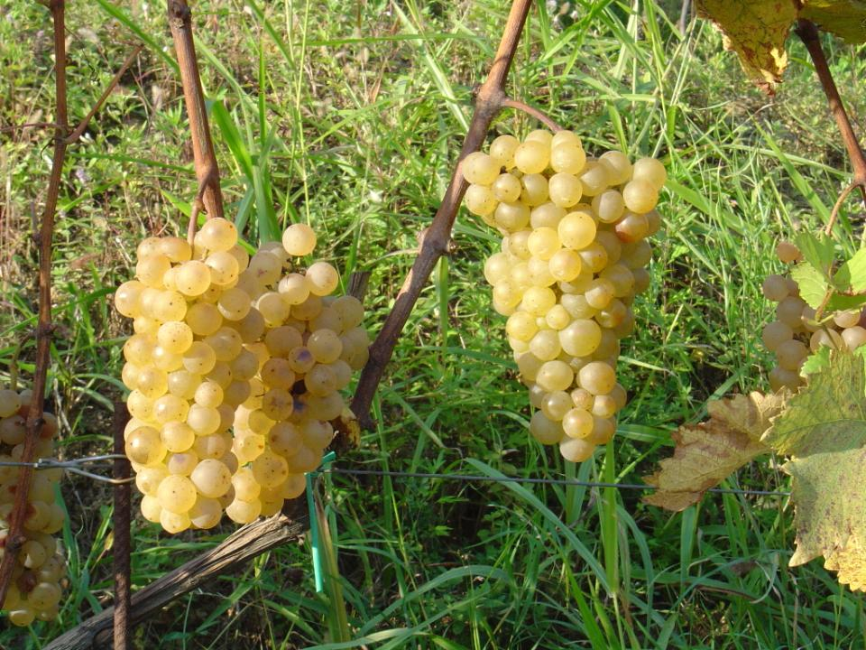

Slide 70
Il Signore sia con voi.
E con il tuo spirito.
In alto i nostri cuori.
Sono rivolti al Signore.
Rendiamo grazie al Signore nostro Dio.
È cosa buona e giusta.

Slide 72
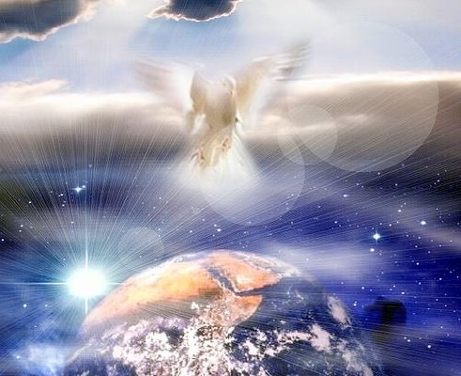
Santo Santo
Santo Santo
Santo il Signore
Santo Santo
Santo Santo
Santo il Signore
Dio dell’universo

Slide 73
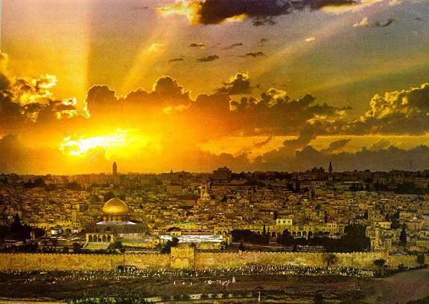
I cieli e la terra
sono pieni
della tua gloria
I cieli e la terra
sono pieni
della tua gloria

Slide 74
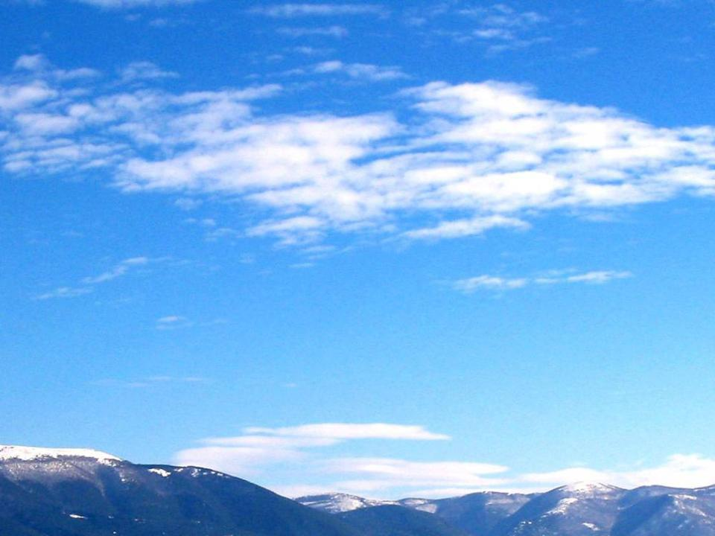
Osanna Osanna Osanna
Osanna Osanna
Osanna
Osanna
Osanna
Nell’alto dei cieli

Slide 75
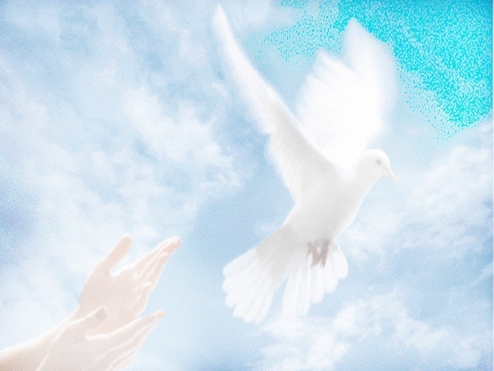
Benedetto è
Benedetto è
è colui che viene
Benedetto è
Benedetto è
è colui che viene
nel nome del Signore.

Slide 76
Osanna Osanna Osanna
Osanna Osanna
Osanna
Osanna
Osanna
Nell’alto dei cieli

Slide 77
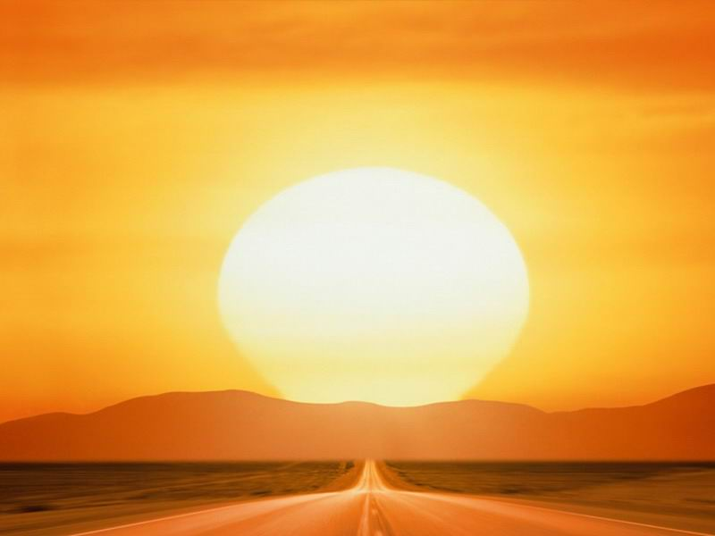
Santo Santo
Santo Santo
Santo il Signore
Santo Santo
Santo Santo
Santo il Signore
Dio dell’universo

Slide 79
Mistero della fede.
Annunziamo la tua morte, Signore,
proclamiamo la tua risurrezione,
nell'attesa della tua venuta.

Slide 81
Per Cristo,
con Cristo
e in Cristo,
a te, Dio Padre onnipotente,
nell'unità dello Spirito Santo,
ogni onore e gloria
per tutti i secoli dei secoli.
Amen.

Slide 83
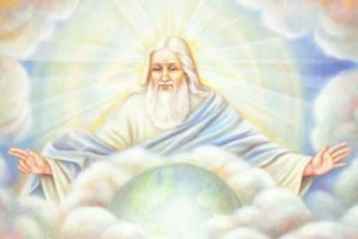
Padre nostro, che sei nei cieli,
sia santificato il tuo nome,
venga il tuo regno,
sia fatta la tua volontà,
come in cielo così in terra.
Dacci oggi il nostro pane quotidiano,
e rimetti a noi i nostri debiti
come noi li rimettiamo
ai nostri debitori,
e non ci indurre in tentazione,
ma liberaci dal male.

Slide 85
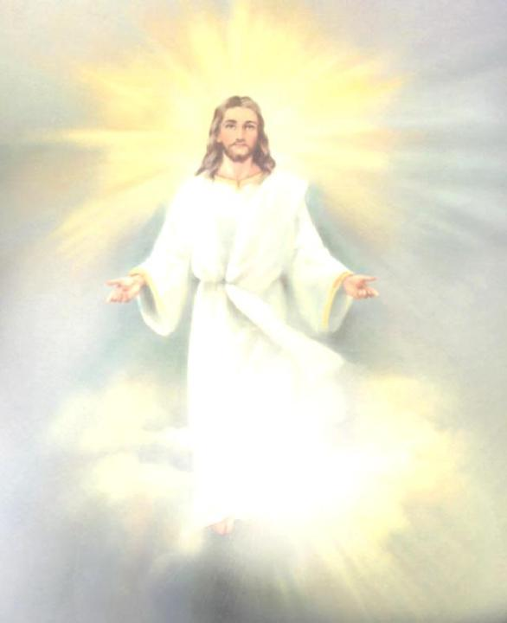
Tuo
è il regno,
tua
la potenza
e la gloria
nei secoli.

Slide 87
La
pace
viene
dall'alto

Slide 88
entra
nel
cuore,

Slide 89
si
vede
sul
volto

Slide 90
Ora
ti
stringo
la mano

Slide 91
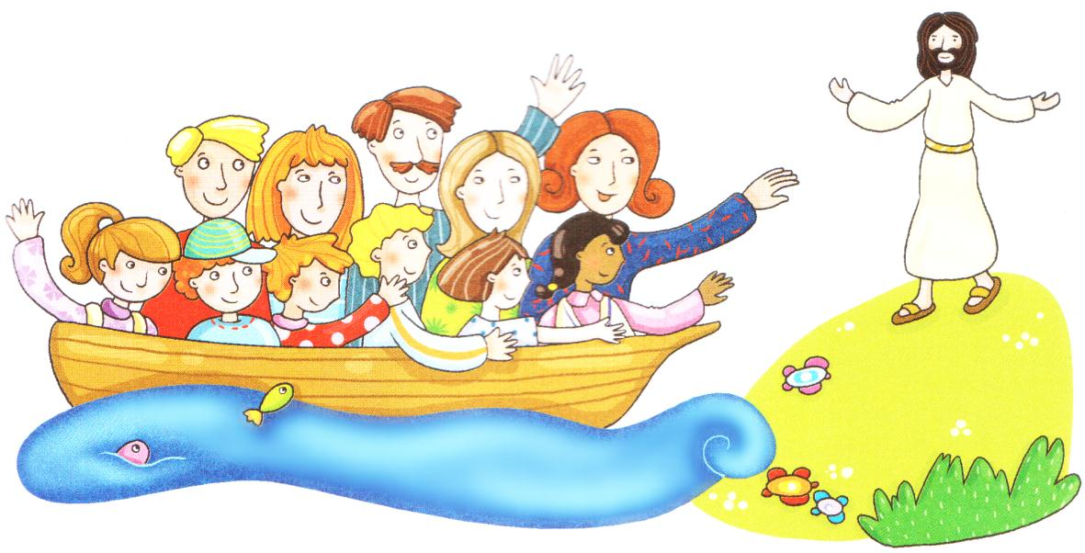
non sono più solo
non sei più lontano

Slide 92
Questa amicizia
attorno al Signore

Slide 93
è troppo grande
non può finire.

Slide 94
La
pace
viene
dall'alto

Slide 95
entra
nel
cuore,

Slide 96
si vede sul volto

Slide 97
Ora
ti
stringo
la mano

Slide 98
non sono più solo
non sei più lontano

Slide 100
Agnello di Dio,
che togli i peccati del mondo,
abbi pietà di noi.

Slide 101
Agnello di Dio,
che togli i peccati del mondo,
dona a noi la pace.

Slide 103
Beati gli invitati
alla Cena del Signore.

Slide 104
Ecco l’agnello di Dio,
che toglie i peccati del mondo.

Slide 105
O Signore, non son degno
di partecipare alla tua mensa:
ma di’ soltanto una parola
e io sarò salvato.

Slide 107
PRENDEREMO
IL LARGO

Slide 108
Questo è il nostro tempo per osare, per andare, la parola che ci chiama
è quella tua!

Slide 109
Come un giorno a Pietro,
anche oggi dici a noi: "Getta al largo le tue reti insieme a me".

Slide 110
Saliremo in questa barca anche noi, il tuo vento soffia già sulle vele. Prenderemo il largo dove vuoi tu navigando insieme a te, Gesù.

Slide 111
Questo è il nostro tempo,
questo è il mondo che ci dai orizzonti nuovi,
vie di umanità…

Slide 112
Come un giorno a Pietro,
anche oggi dici a noi: "Se mi ami più di tutto,
segui me".

Slide 113
Saliremo in questa barca anche noi,
il tuo vento soffia già sulle vele. Prenderemo il largo dove vuoi tu navigando insieme a te, Gesù.

Slide 114
Navigando
il mare della storia
insieme a te,
la tua barca
in mezzo a forti venti va.

Slide 115
Come un giorno a Pietro,
anche oggi dici a noi: "Se tu credi in me,
tu non affonderai".

Slide 116
Saliremo in questa barca anche noi,il tuo vento soffia già sulle vele. Prenderemo il largo dove vuoi tu navigando insieme a te, Gesù.

Slide 117
Questo è il nostro tempo per osare, per andare, la parola che ci chiama è quella tua!

Slide 118
Come un giorno a Pietro,
anche oggi dici a noi: "Getta al largo le tue reti insieme a me".

Slide 119
Saliremo in questa barca anche noi, il tuo vento soffia già sulle vele. Prenderemo il largo dove vuoi tu navigando insieme a te, Gesù.

Slide 120
Questo è il nostro tempo,
questo è il mondo che ci dai orizzonti nuovi, vie di umanità…

Slide 121
Come un giorno a Pietro,
anche oggi dici a noi: "Se mi ami più di tutto,
segui me".

Slide 122
Saliremo in questa barca anche noi,il tuo vento soffia già sulle vele. Prenderemo il largo dove vuoi tu navigando insieme a te, Gesù.

Slide 123
Navigando il mare della storia
insieme a te, la tua barca in mezzo a forti venti va.

Slide 124
Come un giorno a Pietro,
anche oggi dici a noi: "Se tu credi in me,
tu non affonderai".

Slide 125
Saliremo in questa barca anche noi,il tuo vento soffia già sulle vele. Prenderemo il largo dove vuoi tu navigando insieme a te, Gesù.

Slide 127
Questo sacramento di vita eterna ci rinnovi, o Padre, nell'anima e nel corpo, perché, comunicando a questo memoriale della passione del tuo Figlio, diventiamo eredi con lui nella gloria. Per Cristo nostro Signore.
Amen.

Slide 128
Calendario
del mese di
ottobre
Iniziano
gli incontri di
CATECHISMO

Slide 129
MADONNA
DEL
ROSARIO
Domenica 6
ore 12 Supplica alla Madonna di Pompei

Slide 130
Il Signore sia con voi.
E con il tuo spirito.
Vi benedica Dio onnipotente
Padre e Figlio e Spirito Santo.
Amen.
Nel nome del Signore: andate in pace.
Rendiamo grazie a Dio.

Slide 131
Ciao a tutti
e
Buona Domenica

Slide 132
Resta accanto a me

Slide 133
Ora vado sulla mia strada con l’amore tuo che mi guida. Oh Signore,
ovunque io vada,
resta accanto a me

Slide 134
Io ti prego, stammi vicino ogni passo del mio cammino

Slide 135
ogni notte,
ogni mattino resta accanto
a me.

Slide 136
Ora vado sulla mia strada con l’amore tuo che mi guida. Oh Signore,
ovunque io vada,
resta accanto a me

Slide 137
Io ti prego, stammi vicino ogni passo del mio cammino

Slide 138
ogni notte,
ogni mattino resta accanto
a me.

Slide 139
Ora vado sulla mia strada con l’amore tuo che mi guida. Oh Signore,
ovunque io vada,
resta accanto a me

Slide 140
Io ti prego, stammi vicino ogni passo del mio cammino

Slide 141
ogni notte,
ogni mattino resta accanto
a me.

